Slide 1
//////// газового оборудования автомобиля ГАЗ-3302

Slide 2
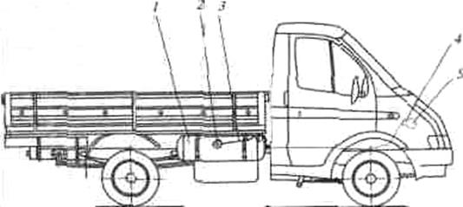
Автомобиль, оборудованный газовой аппаратурой, может работать как на бензине, так и на сжиженном газе. Выбор топлива, на котором собираются эксп­луатировать автомобиль, осуществляется простым нажатием клавиши переключателя блока управления, на­ходящегося в салоне автомобиля. В связи с большим разнообразием применяемых систем, рассмотрим общий (характерный для всех типов) принцип действия газовой аппаратуры
1 – баллон; 2 – мультиклапан; 3 – трубопровод; 4 – клапан; 5 – РНД.
Рисунок 1 - Расположение агрегатов и узлов ГБО автомобиля ГАЗ-3302 на сжиженном газе

Slide 3
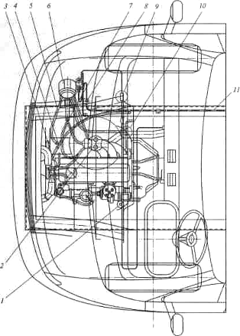
1 – катушка зажигания;
2 – смеситель;
3 – бензоклапан;
4,10 – тройники подвода теплоносителя;
5 – трубопровод подвода теплоносителя;
6 – РНД;
7 – тройник газовый;
8 – газовый клапан;
9 – электронный блок;
11 – газовая магистраль.
Рисунок 2 - Монтажная схема расположения газового
оборудования под капотом автомобиля ГАЗ-3302

Slide 4
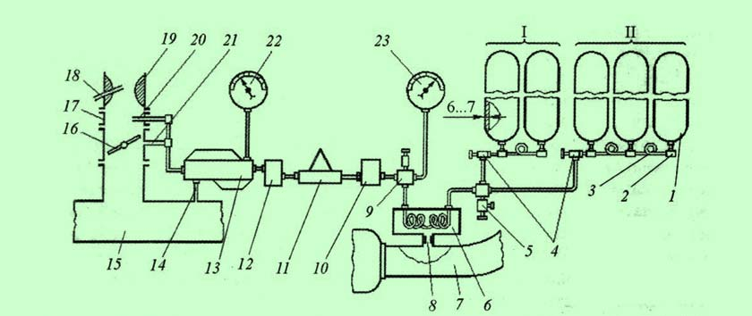
баллон 11 – редуктор высокого давления
соединительная арматура 13 – редуктор низкого давления
трубка высокого давления 14 – трубка пускового устройства
расходные вентили 15 – впускной трубопровод
заправочный вентиль 16 – дроссельная заслонка
подогреватель 17 - проставка
приемная труба 18 - распылитель
дозирующая шайба 19 - диффузор
магистральный вентиль 20 – газовая форсунка
10, 12 – фильтры 21 – трубка системы холостого хода
22, 23 – манометры
Рисунок 3 – Газобаллонная установка для работы на сжатом газе

Slide 5
Из газового баллона под давлением газ через запорно-предохранительный блок поступает к электромагнитному газовому клапану, объединенному, как правило, с газовым фильтром в один блок. Здесь газ очищается от примесей, а затем (если электромагнитный газовый клапан открыт) поступает к газовому редуктору-испарителю (рисунки 4-7).
- патрубок входа отработавших газов
- корпус
- штуцер входа газов
- штуцер выхода газов
- теплообменный змеевик
- патрубок выхода отработавших газов
1 – электромагнитный клапан
2 - корпус
3 – фильтрующий элемент
4 - стакан
5 – стяжной болт
Рисунок 4 – Подогреватель газа
Рисунок 5 – Фильтр с электромагнитным
клапаном для очистки газа

Slide 6
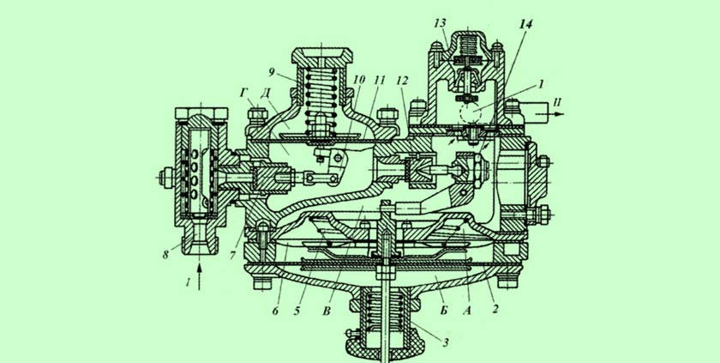
1 – рычаг 10 – рычаг клапана
2 – мембрана 11 – мембрана первой ступени
3,5,9 – пружины 12 – клапан второй ступени
4 – шток 13 – клапан экономайзера
6 – мембрана разгрузочного устройства 14 – вход экономайзера
7 – входной клапан первой ступени А, Б. В, Г, Д - полости
8 – входной штуцер Ι - вход ΙΙ - выход
Рисунок 6 – Двухступенчатый газовый редуктор низкого давления

Slide 7
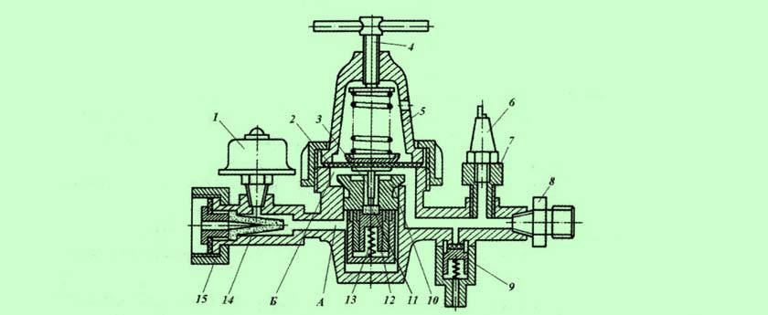
1 – датчик давления 9 – предохранительный клапан
2 – мембрана 10 – седло клапана
3 – толкатель 11 - фильтр
4 – регулировочный винт 12 - клапан
5 – колпак 13 – пружина клапана
6 – аварийный датчик 14 – входной фильтр
7 - штуцер 15 – накидная гайка
8 – входной штуцер А, Б - полости
Рисунок 7 – Одноступенчатый газовый редуктор высокого давления

Slide 8
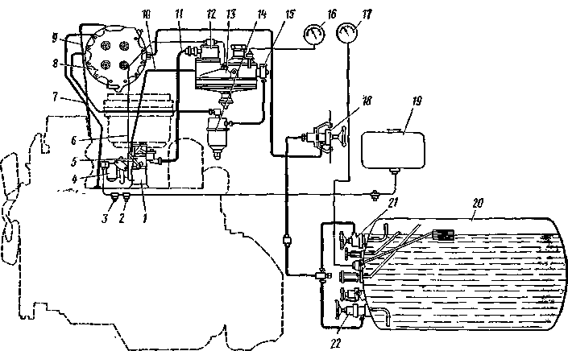
Система питания обеспечивает нормальную работу двигателя при условии подачи газа к редуцирующему устройству в парооб­разном состоянии. Испарение газа в системе питания происходит за счет тепловыделения из системы охлаждения дви­гателя.
1 — проставка,
2 — фильтр-отстойник,
3 — топливный насос,
4 — карбюратор.
5 — смеситель газа,
6 — трубка, соединяющая редуктор с всасывающим трубопроводом,
7,9 — шланги для подвода и отвода жидкости системы охлаждения в
испаритель,
8 — испаритель,
10 — трубка для отвода газа в систему холостого хода,
11 — шланг основной подачи газа,
12 — дозирующе-экономайзерное устройство,
13—редуктор газа,
14— газовый фильтр,
15—сетчатый фильтр,
16 — манометр первой ступени редуктора,
17 — указатель уровня сжиженного газа в баллоне,
18 — магистральный вентиль,
19 — топливный бак,
20 — баллон для сжиженного газа,
21 — расходный вентиль паровой фазы,
22 — расходный вентиль жидкой фазы
Рисунок 8 - Схема системы питания газобаллонного автомобиля

Slide 9
При пуске и прогреве двигателя незначительный перепад тем­ператур между теплоносителем (жидкостью системы охлаждения) и газом не обеспечивает его испарение. В этом случае питание двигателя осуществляется паровой фазой газа через вентиль 21. После прогрева двигателя его питание осуществляется жидкой фазой газа через вентиль 22. Из баллона газ подводится к магистральному вентилю 18, ко­торый служит для быстрого прекращения подачи газа к двигателю. Управляют вентилем из кабины водителя. После магистрального вентиля сжиженный газ попадает в испаритель 8, в котором через шланги 7 и 9 циркулирует горячая жидкость из системы охлажде­ния двигателя. Пройдя змеевик испарителя, сжиженный газ из жидкого состояния полностью переходит в парообразное и подвер­гается очистке. Для этой цели в системе установлены фильтр 14 с войлочными кольцами и сетчатый фильтр 15.
Очищенный газ подается в редуктор 13, где происходит двух­ступенчатое снижение давления до величины, близкой к атмосфер­ному давлению. Управление работой редуктора осуществляется разрежением из всасывающего трубопровода, которое передается в него по трубке 6. Из редуктора через дозирующе-экономайзерное устройство 12 и шланг 11 основной подачи газ направляется в сме­ситель 5 газа.
Кроме того, по трубке 10 газ, минуя дозирующе-экономайзерное устройство, из редуктора подается в систему холостого хода сме­сителя. В смесителе газ смешивается с воздухом, образуя горючую смесь, которая засасывается в цилиндры двигателя.
Газобаллонная установка автомобиля снабжена двумя конт­рольными приборами: дистанционным электрическим манометром 16, показывающим давление газа в первой ступени редуктора, и указателем 17 уровня сжиженного газа в баллоне.
Резервная система питания двигателя бензином состоит из топ­ливного бака 19, фильтра-отстойника 2, топливного насоса 3 и однокамерного карбюратора 4, установленного на проставке 1, расположенной под газовым смесителем.

